Slide 1
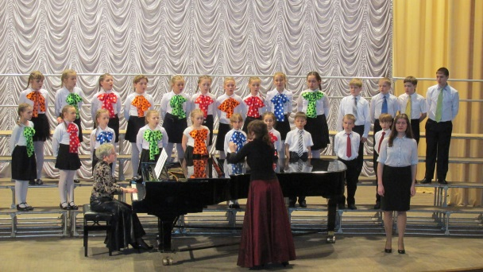
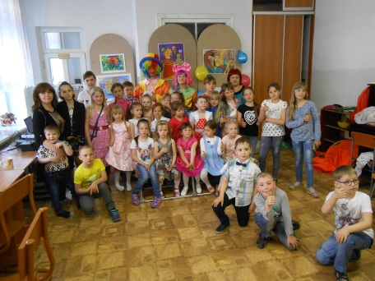
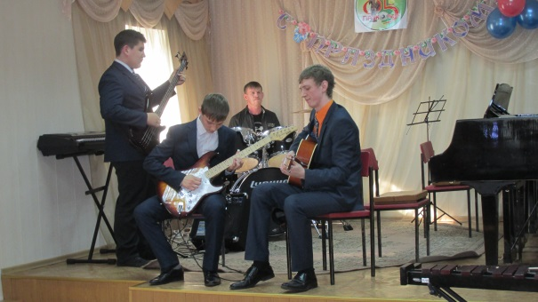
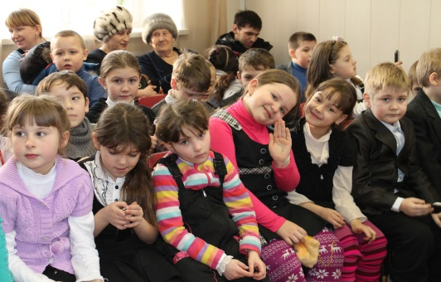
Стратегия развития «Детской школы искусств № 68»
«Образование, творчество, успех!»

Slide 2
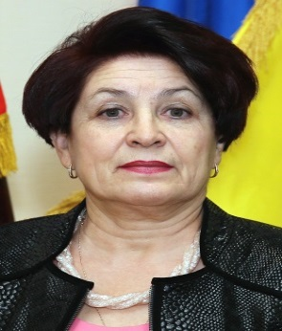
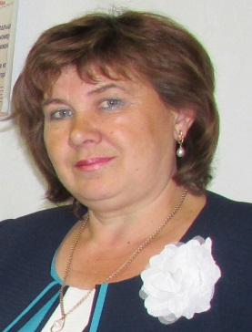
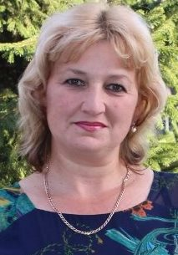
Рабочая группа
Новачук Вера Анатольевна
Директор
Казакевич Галина Ивановна
заместитель директора по учебно-воспитательной работе
Ржевская Нина Васильевна
заместитель директора по административно-хозяйственной работе

Slide 3
Стратегия развития школы искусств
Цель:
Формирование духовного мира личности средствами высоко художественного искусства и воспитание подрастающего поколения умеющего мыслить, созидать, видеть и ценить прекрасное.
Задачи:
Стимулирование творческой активности личности, развитие его индивидуальных задатков и способностей, создание условий для его самореализации;
повышение качества образовательных услуг;
разработка и внедрение новых образовательных программ и направлений в учебно-воспитательном процессе.
3
Ожидаемые результаты:
• повышение уровня удовлетворенности населения качеством образовательных услуг до 90%;
• внедрение новых направлений в работе до 30%;
• увеличение доли обучающихся для участия в фестивалях, конкурсах различных уровней до 40%;
• увеличение доли молодых специалистов до 65%.
33

Slide 4
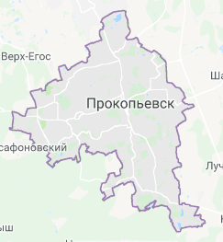
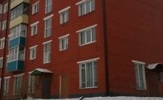
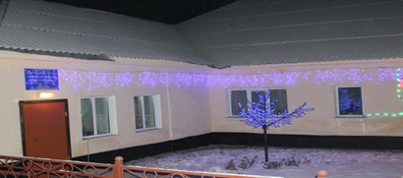
Структура
Место нахождения учреждения:
Россия, Кемеровская область - Кузбасс, г. Прокопьевск,
ул.Черных, 14.
Детская школа искусств имеет два здания.
2019г. Охват детей – более 2000 человек.
2020г. Охват детей – более 2200 человек.

Slide 5
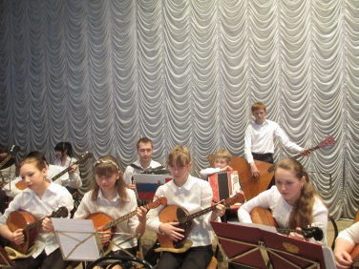
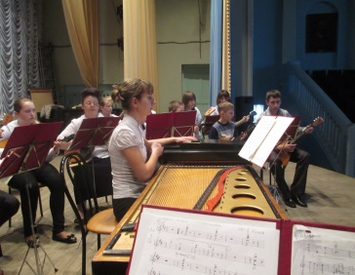
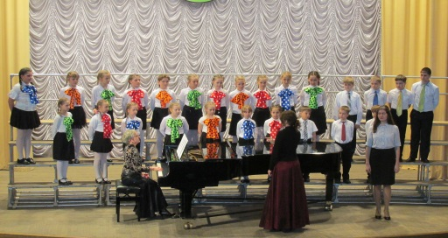
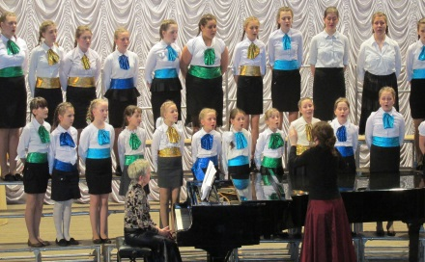
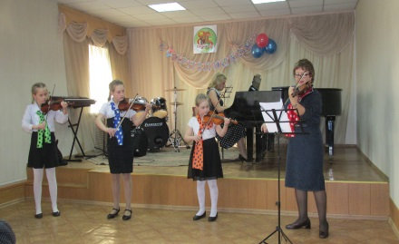
Бренды
Оркестр русских народных инструментов
Младший хор «Соловушка»
Старший хор «Журавушка»
2020г.
Юные таланты Прокопьевска
Гау Михаил
(отделение «Живопись»)
Вокальная группа «Фантазия»
Ансамбль скрипачей
«Ре ми фа»

Slide 6
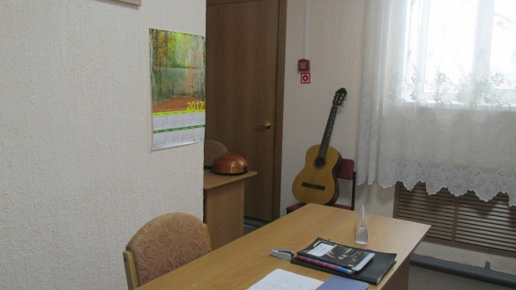
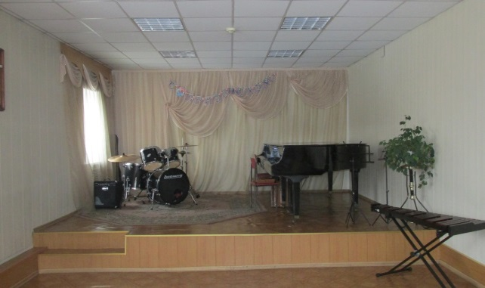
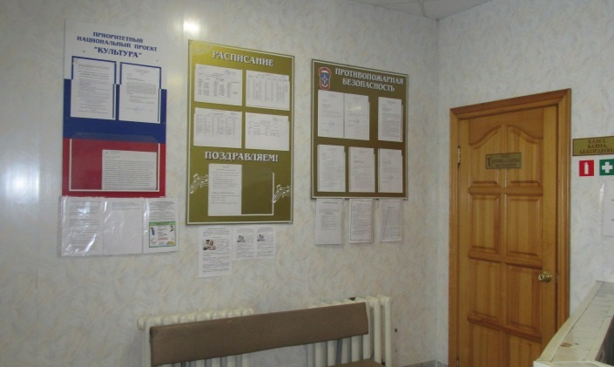
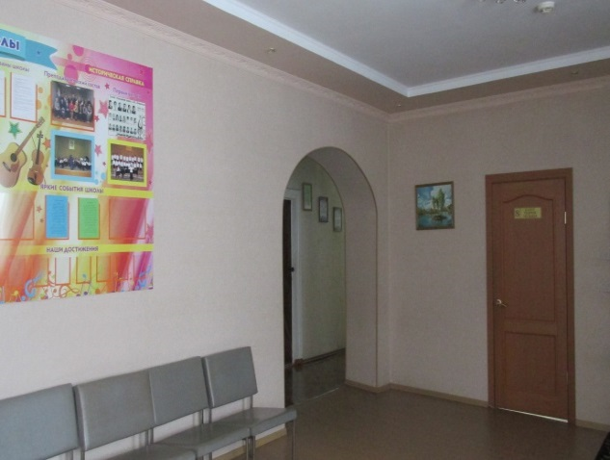
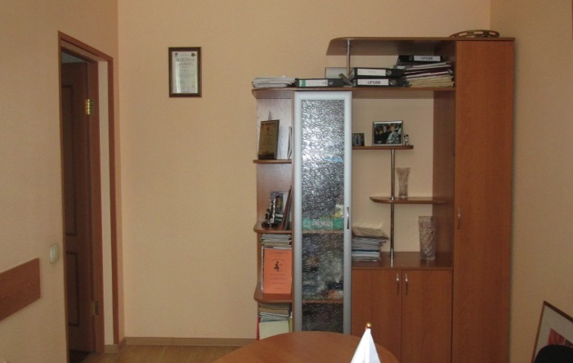
МОДЕРНИЗАЦИЯ
Модернизация 2019г.
Ремонт коридора школы израсходовано –
123 472 руб.
Открыли на отделении «Живопись» 1 кабинет (ул.Пионерская,44)
Модернизация 2020г.
Открыли на отделении «Живопись» 1 кабинет (ул.Черных,14)
Косметический ремонт школы –
29 808 руб.
Источник финансирования – внебюджетные средства.

Slide 7
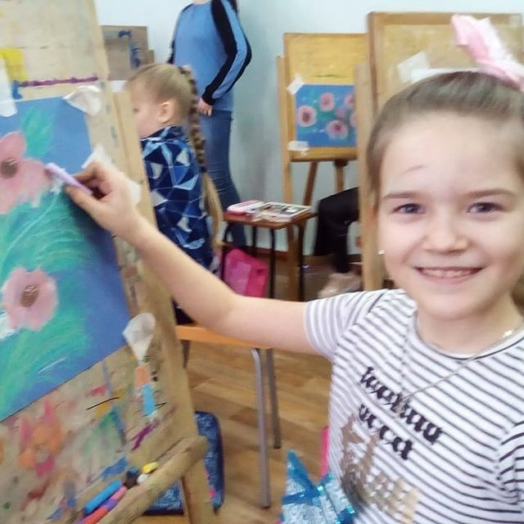
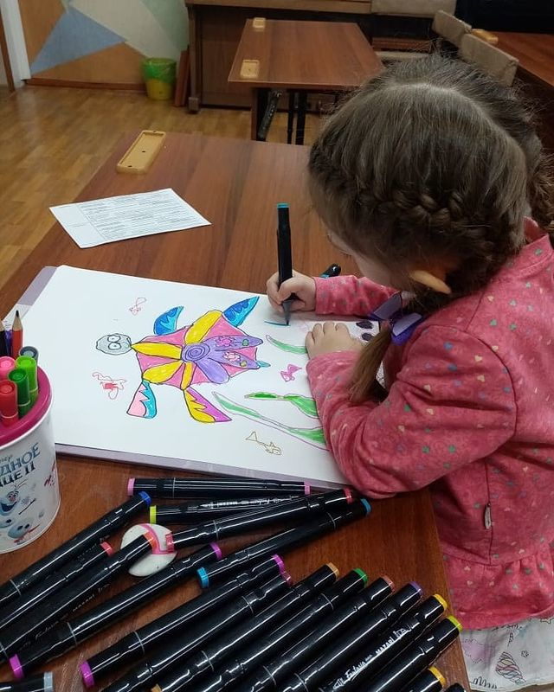
МОДЕРНИЗАЦИЯ 2020г.
Провели проект «Модернизация кабинета для занятий обучающихся отделения «Живопись» (ул.Черных,14)
Приобрели:
Мольберт – 15 шт. = 84 000 руб.
Модель гипсовая – 4 шт. = 5 025 руб.
Рециркулятор – 2 шт. = 33 390 руб.
Пианино «ZimmERmaNN» - 1 шт. = 75 000 руб.
Бесконтактный термометр – 2 шт. = 7 800 руб.
Подножка гитариста – 1 шт. = 1950 руб.
Шкаф 3-х дверной (2 шт.), стеллаж под обувь, рейлинг для картин = 94 850 руб.
Итого: 302 015 руб.
Проект: Развитие системы платных услуг как внебюджетного источника финансирования.
Ожидаемый результат: увеличение контингента обучающихся (27 чел.) за счет привлечения детей в рамках платных образовательных услуг.
Показатели выполнения: увеличение количества реализуемых программ за счет внебюджетных средств.

Slide 8
Анализ бюджета в 2019 г.
Консолидированный бюджет 15 316 805 руб.
1 066 240 руб.
14 092 115 руб.

Slide 9
Анализ бюджета в 2020 г.
Консолидированный бюджет 16 717 256 руб.
1 162 045 руб.
15 368 461 руб.

Slide 10
Анализ расходов бюджета 2019г.
МБ
14 092 115 руб.
13 601 674руб.

Slide 11
Анализ расходов бюджета 2020г.
МБ
15 368 461 руб.
14 883 624 руб.

Slide 12
Анализ расходов внебюджетных средств в 2019г.

Slide 13
Анализ расходов внебюджетных средств в 2020г.

Slide 14
Финансовое обеспечение
Динамика роста заработной платы Соотношение поступивших средств
(млн. руб.)
Внебюджетные
средства
Фин. обесп.
труда
Общая
сумма
Ключевые задачи
Достигнуть целевого показателя в 2021 году:
работники дополнительного образования 42 264руб.
Увеличение доли внебюджетных средств.

Slide 15
Кадровый потенциал (по состоянию на 01.01 2020 г.)
Творческих работников | 2019 | 2020
Из них имеющих спец. Образование | 27 | 22
До 30 лет | 8 | 6
30-40 лет | 2 | 2
41-55 лет | 8 | 6
Старше 55 лет | 9 33,3% | 8 30 %
Проблемы:
- Квалифицированные специалисты выезжают из города вследствие низкого уровня з/п;
- Старение кадров (старше 55 лет – 30%);
- Нехватка молодых специалистов в сфере дополнительного образования.

Slide 16
Структура управления
Профсоюзный комитет
Производственное собрание
Педагогический совет
Методический совет
Директор
Заместитель по УВР
Заместитель по АХР
Фортепианное отделение
Народное отделение
Секция теоретических дисциплин
Музыкальное отделение
Художественное отделение
Отделение ударных инструментов
Обслуживающий персонал
Секция вокально-хоровых дисциплин
Струнное отделение
Раннее эстетическое развитие
Музыкальное образование дошкольников
Отделение живопись

Slide 17
Отделения «ДШИ № 68» 2020г.
Фортепиано
7 преп.
76 об-ся
ОНИ
6 преп.
61 об-ся
«ДШИ № 68»
Живопись
3 преп.
92 об-ся
Раннее эстет. развитие
2 преп.
14 об-ся
Муз.обр. дошкольников
4 преп.
7 об-ся

Slide 18
Анализ содержания 2020 г.
Учреждение дополнительного образования | Площадь, м² | Количество преподавателей, чел. | Численность учащихся, чел. |  | МБ, тыс. руб. | ВБ, тыс. руб. | Затраты на 1 учащегося в мес., тыс.руб.
 |  |  | бюджет | самоокупаемые
ДШИ № 68 | 593 | 22 | 252 | 20 | 15 368 461 руб. | 1 348 795 руб. | 2,8 | 0,4
Прогноз контингента на 2017-2023 гг.
Проблемы и пути решения:
Увеличение контингента на самоокупаемом отделении.
Увеличить до 30?
(открылось на поселке Маганак предмет ИЗО от общеобразовательной школы, поэтому на платные услуги поступает меньше детей, чем хотелось бы.
кол-во учащихся бюджет кол-во уч-ся самоокупаемость
21 20 27 30 30 32 35

Slide 19
Показатели эффективности деятельности
Учреждение дополнительного образования | Год | Доля участников творческих проектов от общего числа учащихся, % | Доля победителей от общего числа учащихся, % | Охват учащихся предпрофессиональными программами, %
ДШИ № 68 | 2019 | 31 | 44 | 93
 | 2020 | 35 | 46 | 94
В связи с пандемией, увеличилось количество детей, участвующих в онлайн конкурсах, и увеличилось количество призовых мест.
Охват обучающихся предпрофессиональными программами стабилен.

Slide 20
Педагогическая нагрузка
Наименование учреждения | Отделения | Кол-во уч-ся | Кол-во ставок, ед./ педагогов, чел. | Кол-во ставок на 1 преподавателя | Кол-во уч-ся на 1 ставку, норма, чел.
ДШИ № 68 | Музыкальное 2019 | 156 | 32,88 | 1,4 | 9
 | 2020 | 155 | 33,18 | 1,7 | 9
 | Художественное 2019 | 115 | 4,8 | 1,4 | 9
 | 2020 | 117 | 4,5 | 1,5 | 9
На отделении живописи ведутся групповые занятия.
Норма учащихся в группе 4-10 чел., факт – 12-16 чел.
Проблема: увеличение количества преподавателей на отделении живописи.

Slide 21
Наши достижения
Проблемы Задачи Решения
Недостаточный спектр платных услуг
Внедрение новых платных услуг
2020г. Открыли на отделении «Живопись» 1 кабинет (район Красный углекоп) (принято 40 чел.)

Slide 22
Приоритетные направления
КАЧЕСТВО ОБРАЗОВАНИЯ
МОДЕРНИЗАЦИЯ
РЕСУРСОСБЕРЕЖЕНИЕ

Slide 23
КАЧЕСТВО ОБРАЗОВАНИЯ
З
А
Д
А
Ч
И
Повышение качества образовательных услуг
Посещение мастер-классов, курсов КПК, проведение открытых уроков
Р
ЕШЕНИЯ
Участие в творческих проектах различных уровней
Активное участие (60%) преподавателей и обучающихся в творческих проектах
Развитие творческого потенциала обучающихся, преподавателей
Активизация работы детской филармонии школы; концертная и выставочная деятельность (80 %)
Создание условий для улучшения доступа населения к ценностям, культуры и искусства, информации и знаниям

Slide 24
Ресурсосбережение
Переход на использование энергоэффективных светодиодных источников света
Расчет экономической эффективности замены ламп люминесцентных на светодиодные
В 2020 году на повышение энергетической эффективности систем освещения направлено
15, 5 тыс. рублей.
Доля перехода на светодиодное освещения 2020 году составляет 100 %.
100 %

Slide 25
Сравнительный анализ расходов ЖКУ за 2019-2020 гг.
Сумма оплаты
Наименование | 2019 | 2020
х/водоснабжение водоотведение | 3 725 1 217 | 3 940 1 335
Тепловая энергия | 448 783 | 460 484
Электроэнергия | 63 968 | 45 338
Общая сумма | 517 695 | 511 098

Slide 26
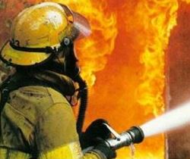
Обеспечение пожарной безопасности
Анализ расходов на пожарную безопасность.
2020 год
Тех. обслуживание системы пож. сигнализации, системы
оповещения – 30 560 руб.
Обработка деревянных конструкций чердачного
помещения – 17 458 руб.
Выполнение работ по обслуж. огнетушителей – 1 680 руб.
- Установка аварийного освещения – 14 400 руб.
Анализ и развитие пожарной безопасности.
год
- Тех. обслуживание системы пож.сигнализации,
системы оповещения – 34 380руб.
- Определение качества огнезащитной обработки деревянных конструкций – 3 000 руб.
Выполнение работ по обслуживанию огнетушителей –
2 000 руб.
- Замеры сопротивления изоляции эл.проводки - 3 100 руб.
Обучение по мерам пож. безопасности – 800 руб.
- Тех. обслуживание электроустановок – 16 000 руб.
В целях обеспечения безопасного проведения образовательного процесса в школе и сохранности школьного имущества функционируют:
«Тревожная кнопка»;
Пожарная сигнализация;
Прямая телефонная связь.

Slide 27
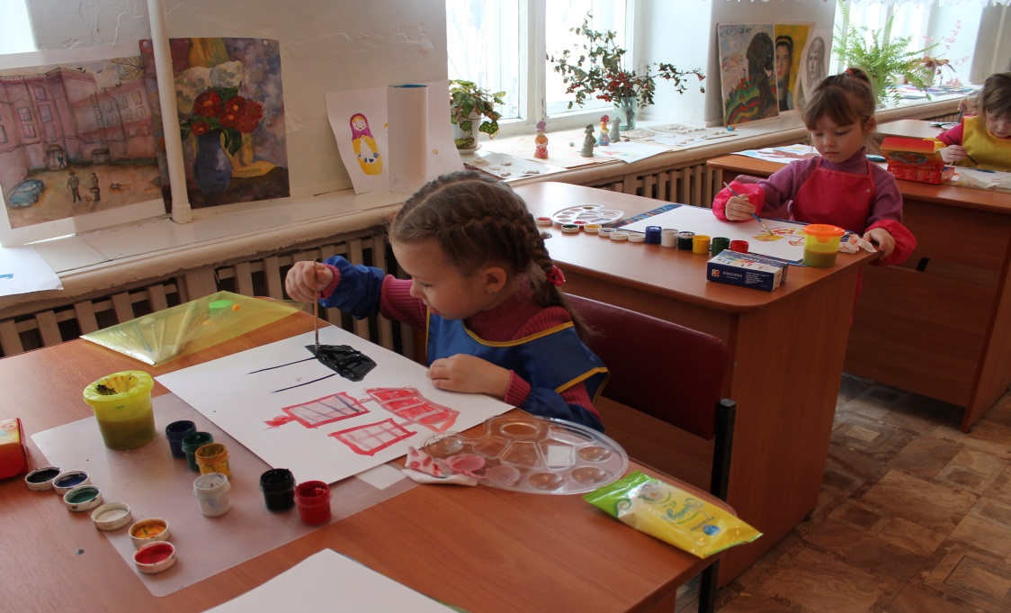
Приложения

Slide 28
Стейкхолдеры
Управление по культуре г. Прокопьевска
Общеобразовательные школы № 28, 31, 62, 44, 18, 70
ДШИ № 68 взаимодействует с указанными учреждениями исходя из своих интересов.
Это взаимодействие способно в значительной мере оказать влияние на выработку миссии школы.
ПрокКИ им. Д.Хворостовского
ДК «Зенковский» им. И.Кобзона
ДМШ № 10, 57, 11
ДК «Ясная поляна»
Детские сады № 31, 40, 75, 18 и др.
Филиал ЦБС
ДХШ № 8
Население зенковского района

Slide 29
Распределение количества преподавателей по квалификационным категориям
Высшая категория Первая категория Соответствие занимаемой должности
2019 г. – 15 чел.
2020 г. – 13 чел.
2019 г. – 7 чел.
2020 г. – 6 чел.
2019 г. – 4 чел.
2020 г. – 3 чел.
Образовательный ценз преподавателей
Высшее спец. обр.
Среднее спец. обр.
2019 г. – 12 чел.
2020 г. – 10 чел.
2019 г. – 14 чел.
2020 г. – 12 чел.
2019г. Количество преподавателей – 26 человек.
2020г. Количество преподавателей – 22 человека.

Slide 30
Активность участия в творческих проектах
Конкурсы | 2020
Международные | 8
Всероссийские | 13
Региональные | 12
Областные | 10
Всего | 43
Результативность участия (дипломанты, лауреаты)
2019
2020
2021
50
2022
50
24
49

Slide 31
ПРОЕКТЫ
Совместный проект с ЦБС по духовно-нравственному и эстетическому развитию «В союзе музыки и слова…», «И память будет вечной…»
Реализация проекта «Сотрудничество с Прокопьевским областным колледжем искусств им. Д. Хворостовского»
Проект «Бережливый регион»
2 проекта
«Галерея» - долгосрочный проект по организации выставочной деятельности школы для учреждений и жителей Зенковского района

Slide 32
Мероприятия по реализации проектов
Совместный проект с ЦБС по духовно-нравственному и эстетическому развитию «В союзе музыки и слова…». В рамках проекта будут проведены следующие мероприятия:
Литературно-музыкальное путешествие «Великий гений гармонии», посвященное 210-летию со дня рождения Ф.Шопена; литературно-художественные путешествия в мир музыки; Мероприятия, посвященные дню России; «Малая родина - большая любовь» в рамках программы «1000 шагов навстречу 300-летию Кузбасса»; дню Конституции.
Патриотический проект «И память будет вечной…» совместно с ЦБС для учащихся общеобразовательных школ № 28, 31, 62, 44, 18, 70.
В рамках проекта будут проводиться уроки мужества, выставки под названием «Детство, опаленное войной». Мероприятия, посвященное памяти полного освобождения от фашисткой блокады г.Ленинграда. Мероприятия, посвященные75-летию Великой Победы
Проект «Сотрудничество с Прокопьевским областным колледжем искусств им. Д. Хворостовского».
В рамках проекта на базе ДШИ № 68 регулярно проводятся мастер-классы, творческие встречи с ведущими преподавателями колледжа, а также концерты с участием студентов колледжа искусств.
Проект «Бережливый регион»
Оптимизация процесса зачисления на обучение

Slide 33
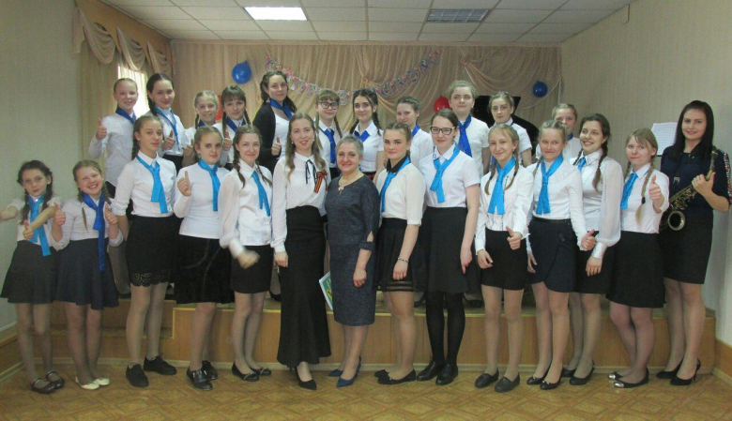
Мероприятия по реализации проектов
Проект «Галерея»
В рамках проекта будут регулярно проводиться выставки творческих работ обучающихся и преподавателей отделения «Живопись» в учреждениях для населения и обучающихся
Зенковского района.

Slide 34
Благодарим за внимание!

